Slide 1
Общественная повестка дня-2019
Денис Волков
Москва, октябрь 2018

Slide 2
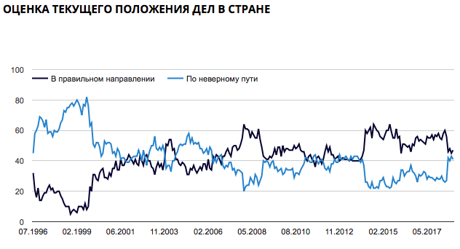

Slide 3
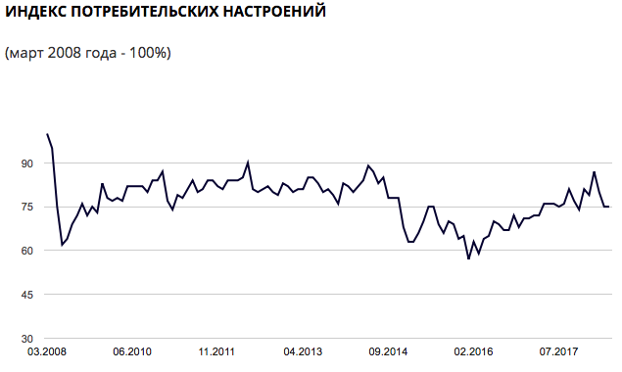

Slide 4
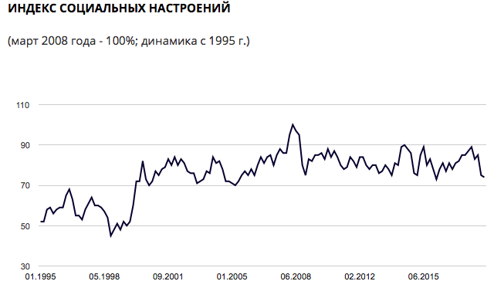

Slide 5
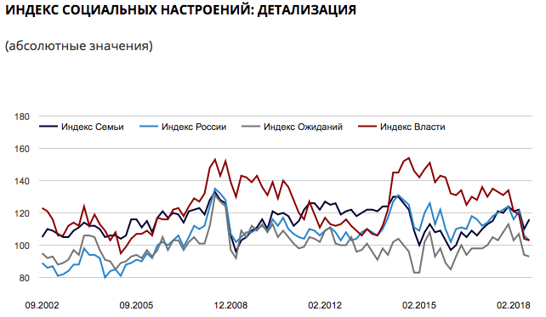

Slide 11
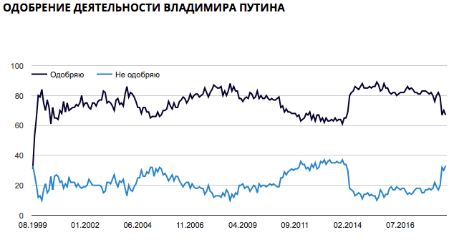

Slide 12
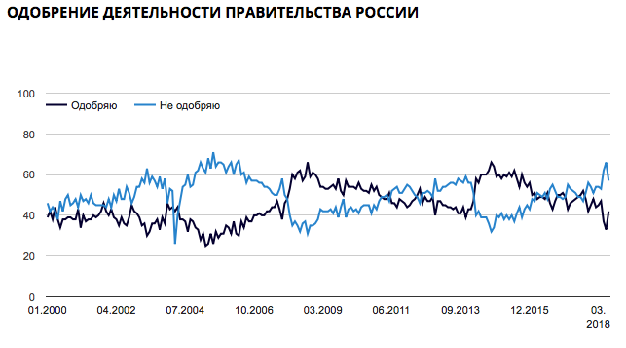

Slide 15
Спасибо! volkov@levada.ru www.levada.ru

